Slide 1
微信公众平台开发
第5章 PHP内容管理框架-OneThink

Slide 2
内容概述
  OneThink简介
  下载与安装
  内容管理后台
  二次开发指南
  PHP图集发布模块

Slide 3
OneThink简介
  OneThink提供了一整套的开发规范与完善的后台管理网站，相比一般的开发框架，其特点如下：
  ❑ 基于ThinkPHP3.2：不仅拥有新版ThinkPHP的功能优势和新特性，对熟练掌握ThinkPHP框架的开发者入门快速。
  ❑ 安全可靠：提供的稳健的安全策略，包括备份恢复，容错，防止恶意攻击登陆，网页防篡改等多项安全管理功能，保证系统安全，可靠，稳定的运行。
  ❑ 开源免费：代码遵循Apache2开源协议，并且免费使用，对商业用户友好。
  ❑ 应用仓库：官方应用仓库拥有大量的第三方的插件和应用模块、模板主题，众多来自开源社区的贡献。
  ❑ 模块化开发：全新的架构和模块化的开发机制，便于灵活扩展和二次开发。
  ❑ 用户行为：支持自定义用户行为，可以对单个用户或群体用户的行为进行记录及分享。
  ❑ 文档模型/分类体系：通过和文档模型绑定，以及不同的文档类型，不同分类可以实现差异化的功能，轻松实现诸如资讯，下载，讨论和图片等功能。
  ❑

Slide 4
下载与安装
  1、系统要求
OneThink基于ThinkPHP3.2框架开发，与其使用的系统要求类似。最低系统要求如下：
PHP 5.3.0或更高版本。
MySQL 5.0或更高版本。

Slide 5
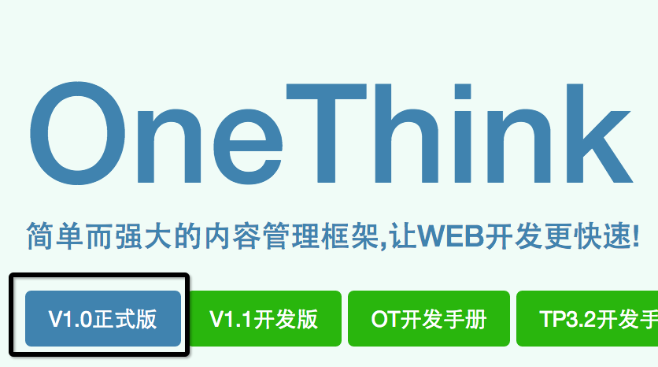
下载与安装
  2、下载

Slide 6
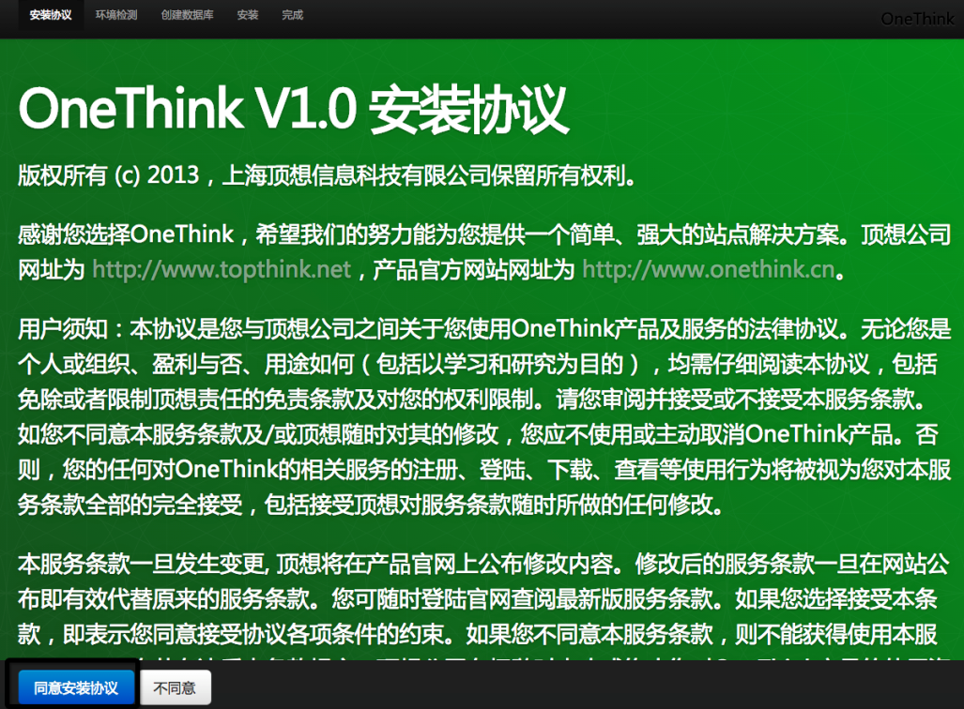
下载与安装
  3、安装

Slide 7
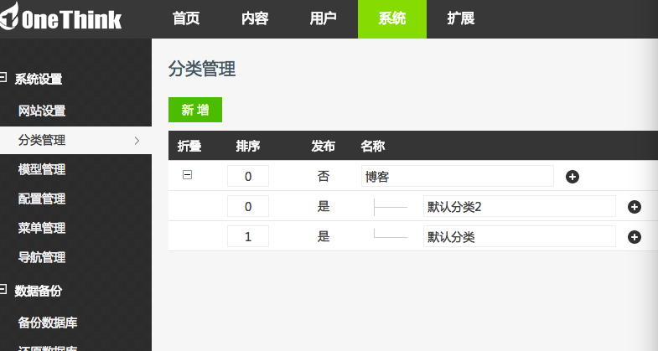
使用虚拟主机搭建测试服务器
1、分类管理

Slide 8
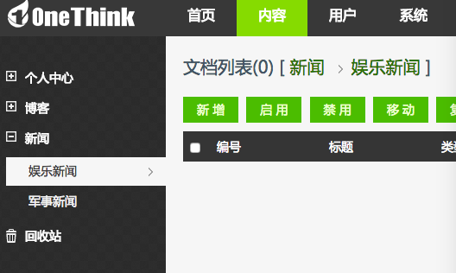
使用虚拟主机搭建测试服务器
2、文章管理

Slide 9
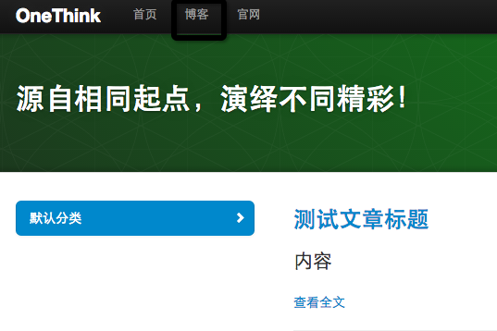
使用虚拟主机搭建测试服务器
3、发布文章

Slide 10
二次开发指南
1、基础配置
/* 数据库配置 */
'DB_TYPE' => 'mysqli', // 数据库类型
'DB_HOST' => 'localhost', // 服务器地址
'DB_NAME' => 'wxtest', // 数据库名
'DB_USER' => 'root', // 用户名
'DB_PWD' => 'root', // 密码
'DB_PORT' => '3306', // 端口
'DB_PREFIX' => 'db_', // 数据库表前缀

Slide 11
二次开发指南
2、数据库结构
数据表 | 表名称 | 说明
action | 系统行为表 | 在后台存储用户自定义行为信息
action_log | 行为日志表 | 与系统行为表关联，记录用户行为日志数据
addons | 插件表 | 记录系统插件信息
auth_extend | 用户组与分类的对应关系表 | 权限表，记录用户组与分类的对应关系
auth_group | 用户组与权限节点对应关系表 | 权限表，记录用户组都哪些权限节点
auth_rule | 权限节点表 | 权限表，记录后台增加的权限节点
category | 分类表 | 文章分类表，可以实现无限分类效果
channel | 导航表 | 文章导航表，存储分类导航名称、链接等信息
config | 配置表 | 记录系统配置信息
document | 文档模型基础表 | 记录文档模型信息
document_article | 文档模型文章表 | 记录文档文章信息
document_download | 文档模型下载表 | 记录文档下载信息
file | 文件表 | 记录所有的上传文件的信息
member | 会员表 | 用户会员信息表，关联用户表，记录用户信息
menu | 后台菜单表 | 记录后台导航菜单信息
model | 文档模型表 | 记录全局模型信息，可以在后台添加
ucenter_member | 用户表 | 用户表，记录用户名、密码等信息

Slide 12
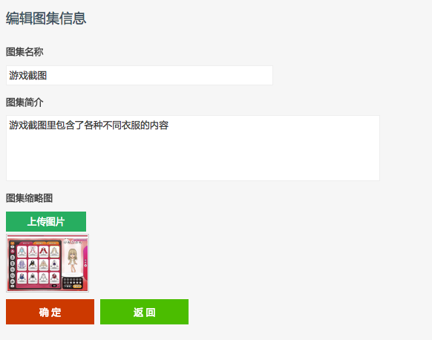
PHP图集发布模块
1、项目概述

Slide 13
PHP图集发布模块
2、项目概述
字段名 | 类型 | 说明
id | int(4) | 主键，自增长
img_id | int(10) | 图片id，关联File文件表主键id
name | varchar(255) | 图集名称
content | text | 图集简介
status | tinyint(4) | 记录状态，1：正常，0：禁用，-1：删除
create_time | int10 | 记录创建时间，UNIX时间戳
update_time | int10 | 记录更新时间，UNIX时间戳

Slide 14
PHP图集发布模块
3、实现图集列表控制器
<?php
namespace Admin\Controller;
class PhotosController extends AdminController
{
// 图集首页
public function index()
{
echo time();
}
}

Slide 15
PHP图集发布模块
4、实现图集列表模板
// 图集首页
public function index()
{
$map['status'] = array('gt' , -1);
$list = $this->lists(M('photos') , $map , 'create_time desc');
$this->assign('_list' , $list);
$this->meta_title = "图集管理列表";
$this->display();
}

Slide 16
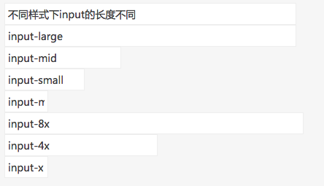
PHP图集发布模块
5、实现图集编辑表单页

Slide 17
PHP图集发布模块
6、上传图片到服务器
public function uploadPicture(){
/* 返回标准数据 */
$return = array('status' => 1, 'info' => '上传成功', 'data' => '');
/* 调用文件上传组件上传文件 */
$Picture = D('Picture');
$pic_driver = C('PICTURE_UPLOAD_DRIVER');
$info = $Picture->upload(
$_FILES,
C('PICTURE_UPLOAD'),
C('PICTURE_UPLOAD_DRIVER'),
C("UPLOAD_{$pic_driver}_CONFIG")
); //TODO:上传到远程服务器
/* 记录图片信息 */
if($info){
$return['status'] = 1;
$return = array_merge($info['download'], $return);
} else {
$return['status'] = 0;
$return['info'] = $Picture->getError();
}
/* 返回JSON数据 */
$this->ajaxReturn($return);
}

Slide 18
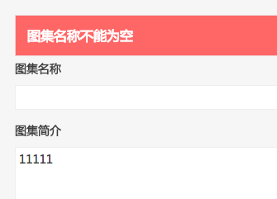
PHP图集发布模块
7、使用自定义模型处理数据

